Slide 1
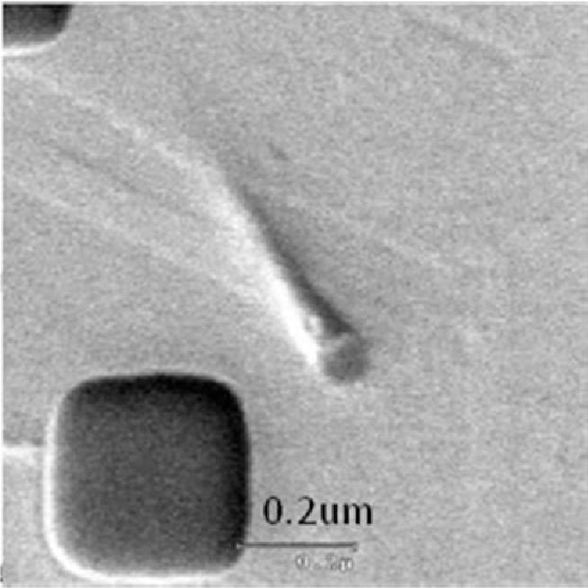
SF2X KVIP RQPYZ042.63 ET results
●
평가목적 ; M1 CMP P1 → P2 전환 시점 변경 평가
●
평가결과 ;
POR 대비 P1 3.0 psi 진행 시 ACI CD 0.1 nm 상향
Line Rs median POR 대비 +5.5% 상승
ET 결과 VMA/CMA POR 대비 동등수준 / VCHN 소폭 저하 / CMBSRP 8.4%p 열화, MinA 18.2%p 열화
bulk 고속 연마 중 scratch 증가 추정
- AFM recess 13.3 nm (wide line 10 µm)
현 조건 호환 불가 — P1 압력 2.0 psi split 재평가 예정 (M1 DC 기준)
●
M1 ACI CD
WAFER | MEAN (nm) | 3σ (nm) | RANGE (nm) | Δ vs TARGET
W12(POR) | 15.67 | 0.60 | 1.86 | +0.07
W08 | 15.81 | 0.84 | 2.62 | +0.21
W09 | 15.76 | 0.95 | 3.14 | +0.16
W20 | 15.77 | 0.88 | 2.78 | +0.17
W25 | 15.74 | 0.93 | 2.76 | +0.14
POOLED | 15.75 | 0.84 | 3.14 | +0.15
Cu surface micro-scratch SEM

Slide 2
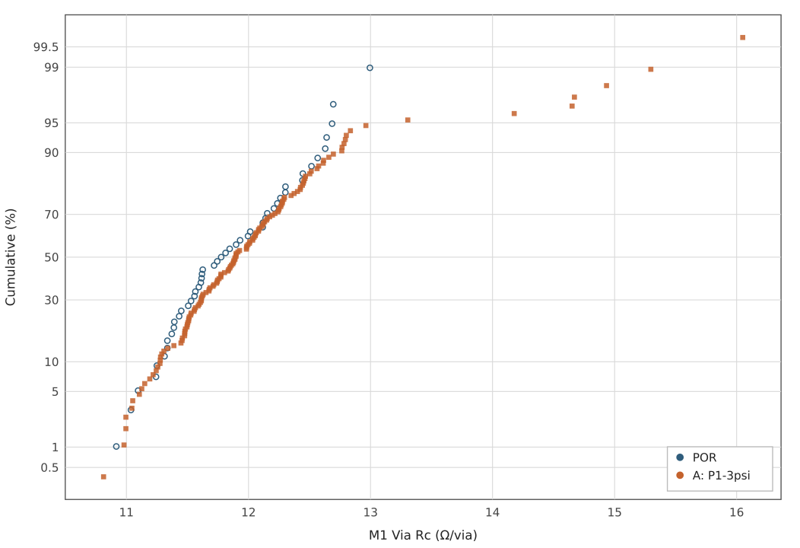
M1 Via Rc cumulative distribution
POR median 11.78
A median 11.89 (+1.0%, 동등)

Slide 3
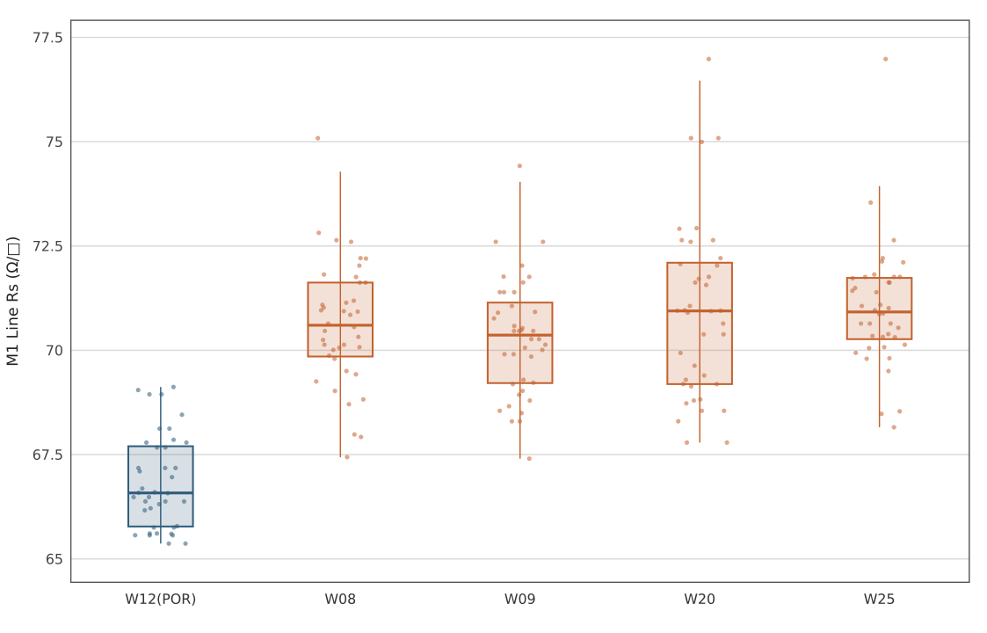
M1 Line Rs by wafer
POR median 66.8 (+0.0%)
Split A median 70.5 (+5.5%)
wafer 간 편차 대비 split 간 차이 유의

